Slide 1
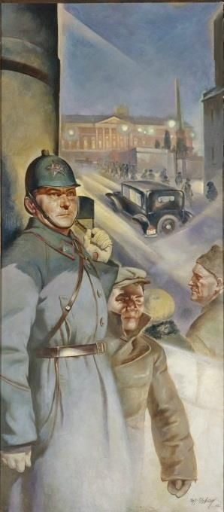
А Живописная головоломка – плетение словес
Сколько в мире людей! И у каждого своя дорога в жизни, на которой человек встречает других людей. Мимо одних он проходит, едва заметив, а с другими готов подружиться. Слова – как люди. Часто, встретившись однажды, они начинают жить одной жизнью, украшая нашу речь, делая её образной. Согласитесь, что «бить баклуши» или «зуб на зуб не попадает» звучит ярче, чем просто «бездельничать» или «замёрзнуть». Не сосчитать сколько устойчивых выражений – фразеологизмов – в русском языке. Некоторые из них мы вспомним и в этом нам помогут живописные полотна великих художников!
П. Шухмин «Милиционер на посту»

Slide 2
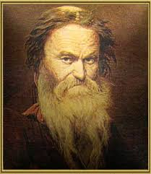
Задание: Рассмотрите картины и ответьте на вопросы. Запишите ответы на бумаге и прикрепите их в мои факультативы или в whatsApp.
1). Рассмотрите репродукции и подберите к ним подходящий оборот.
Зарубить на носу
Не пускать на пушечный выстрел Б
Красная девица
Дурной глаз
Заморить червячка
Яблоко раздора
Считать ворон
Пришлась ни ко двору
Как две капли воды
Выносить сор из избы

Slide 3
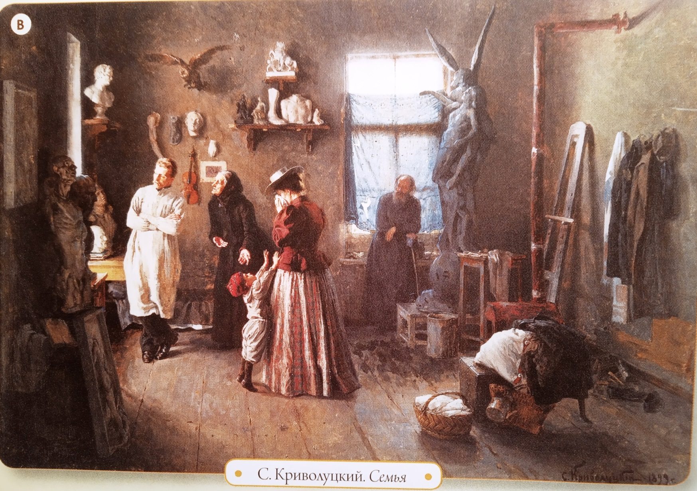
Например: В – 10 и т. п.
PS: на одну картину может быть несколько оборотов

Slide 4
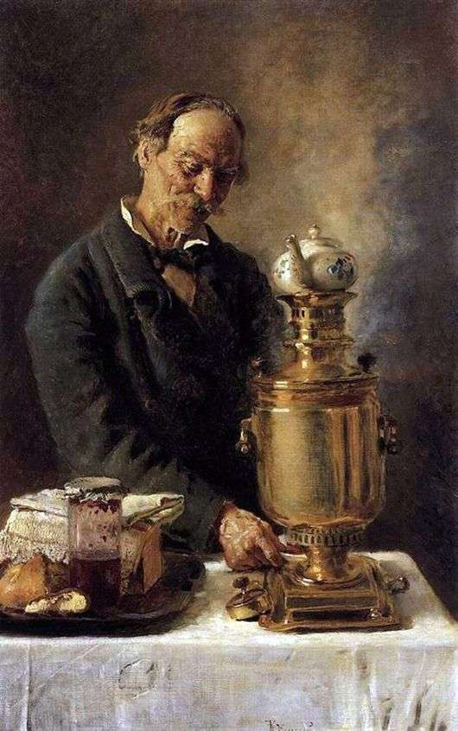
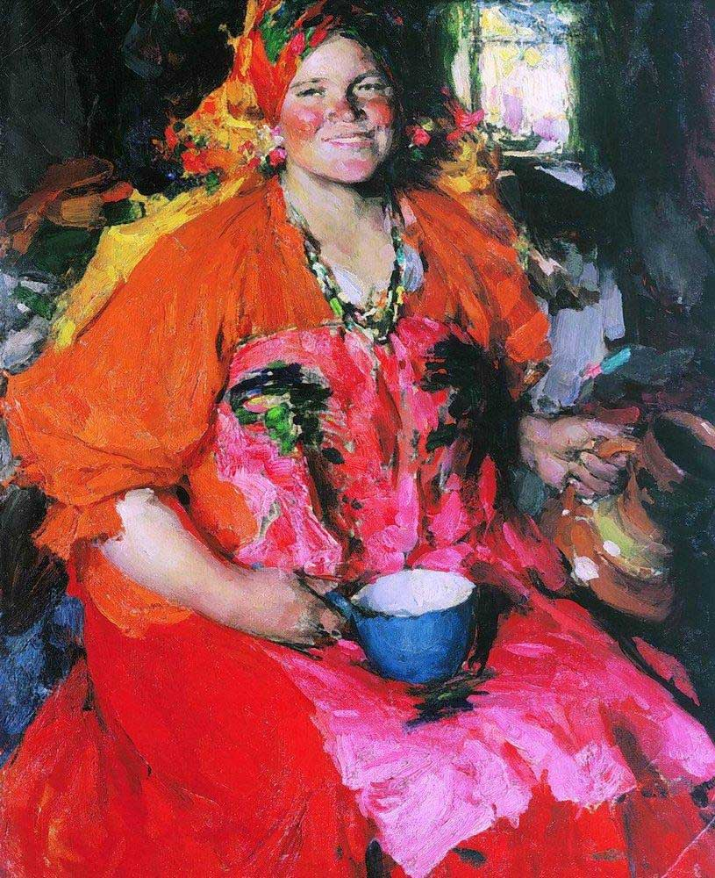
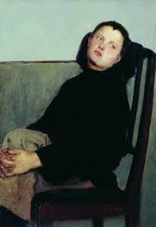
Г Д Е
К. Маковский А. Архипов Н. Богданов-Бельский
«За самоваром» «Девушка с «Отдыхающий
кувшином» Школьник»

Slide 5
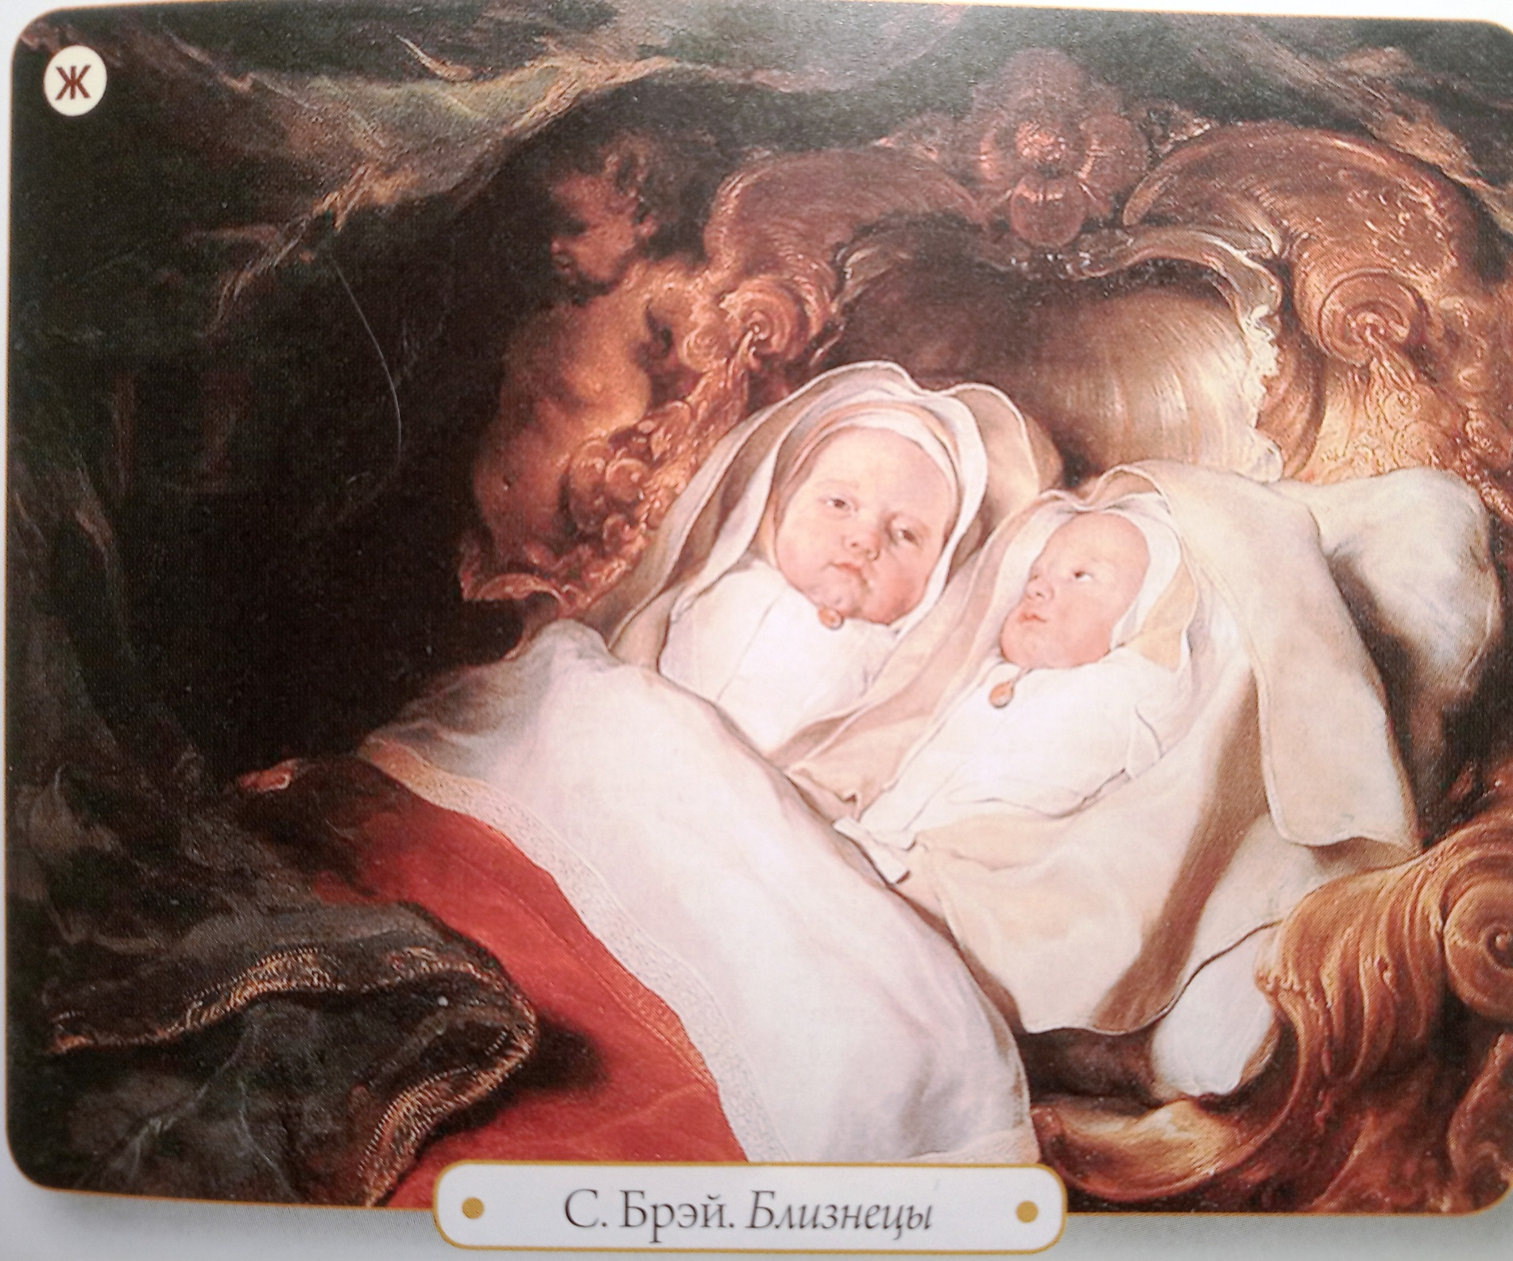
п

Slide 6
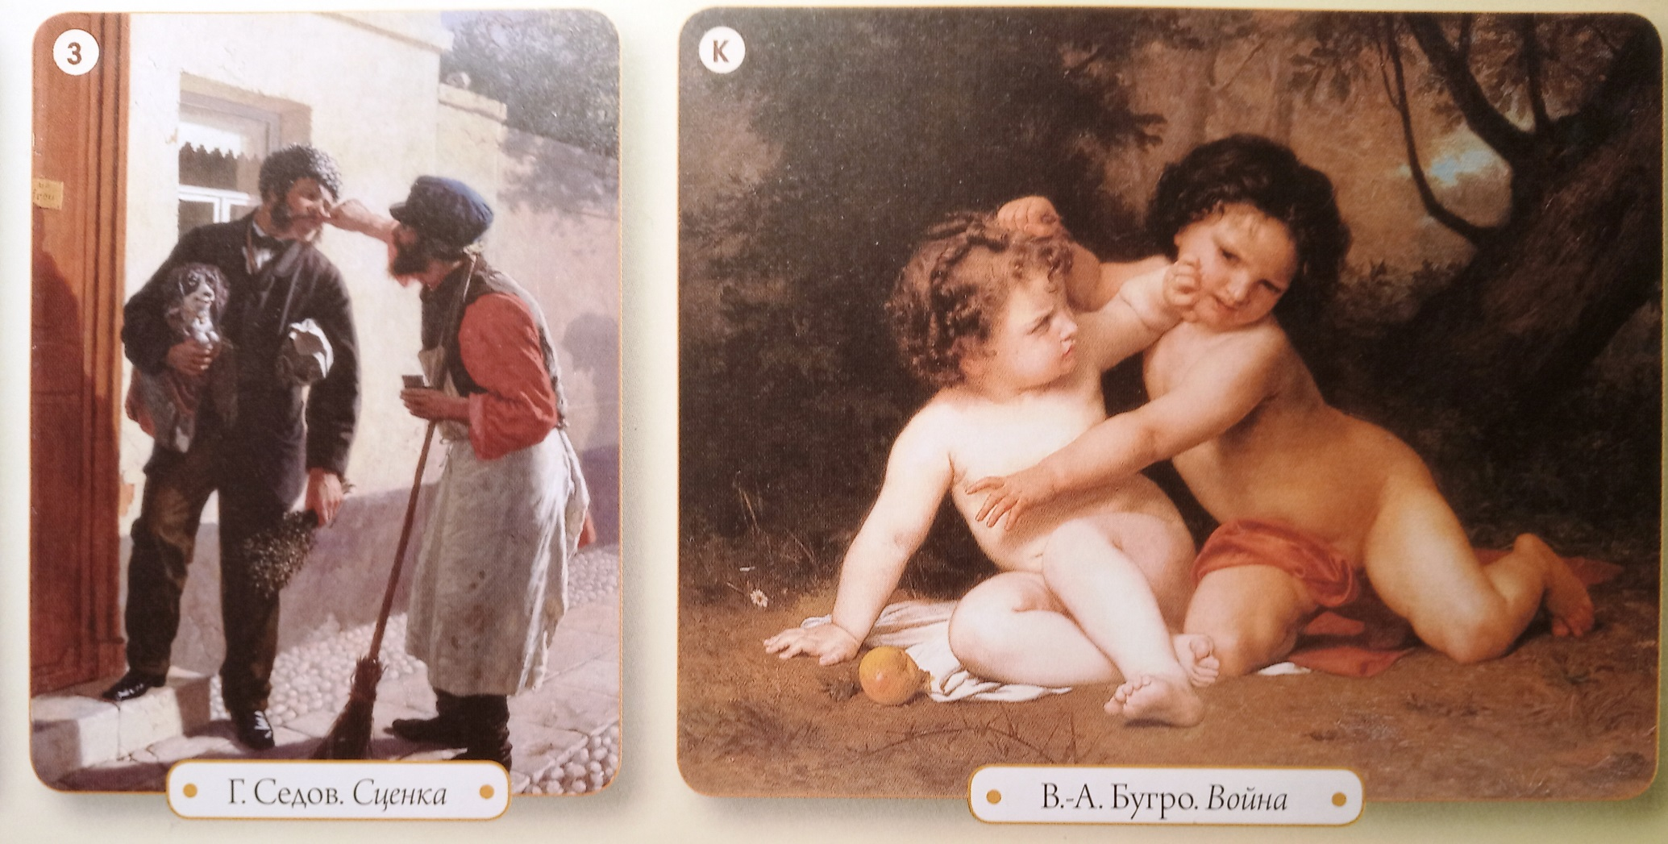

Slide 7
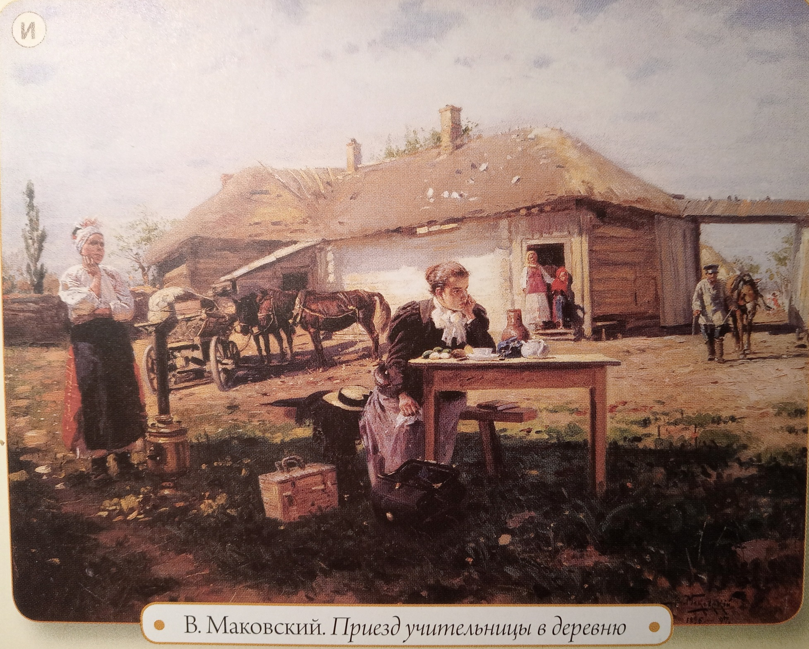
ааа

Slide 8
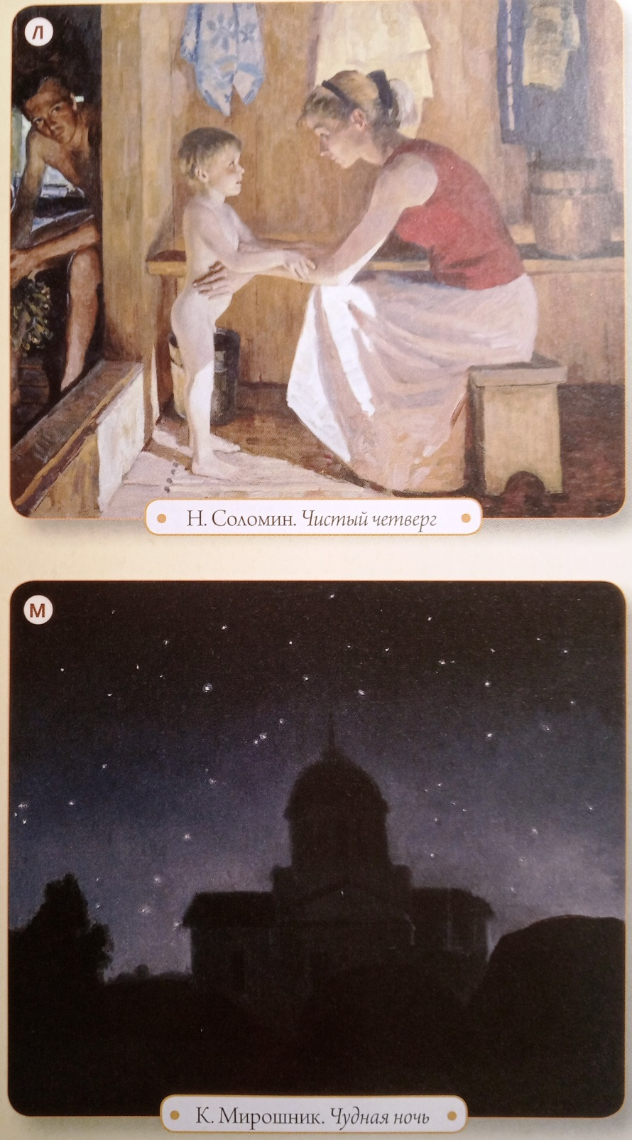
11. Работать спустя рукава
12. Знать как «Отче наш»
13.На чёрный день
14. Хоть глаз выколи
15. С лёгким паром
16.Кисейная барашня
17. Панический страх
18. Негде яблоку упасть
19. Ума не приложу
20. Проба пера

Slide 9
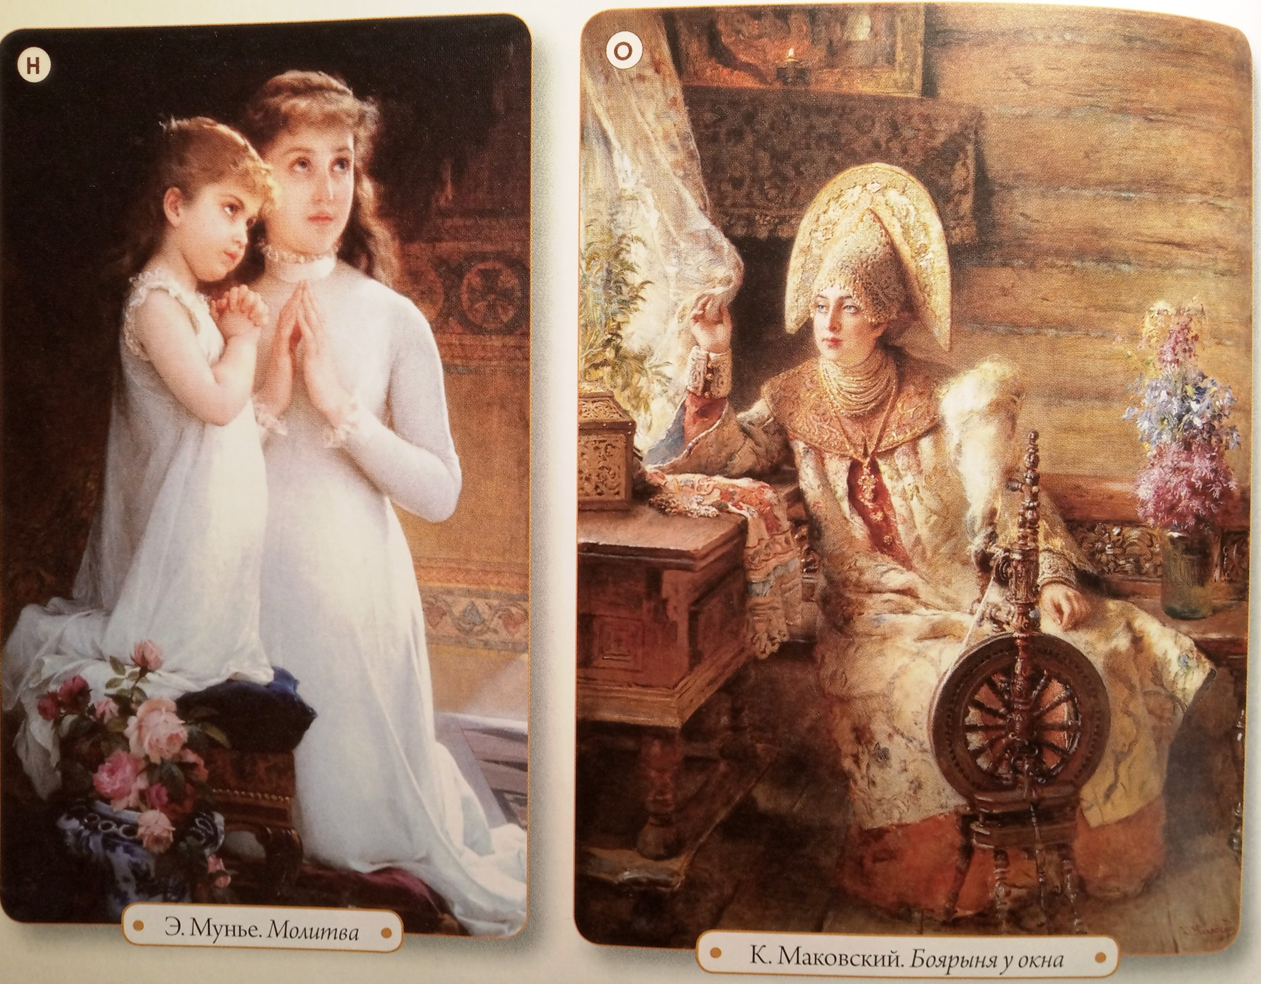

Slide 10
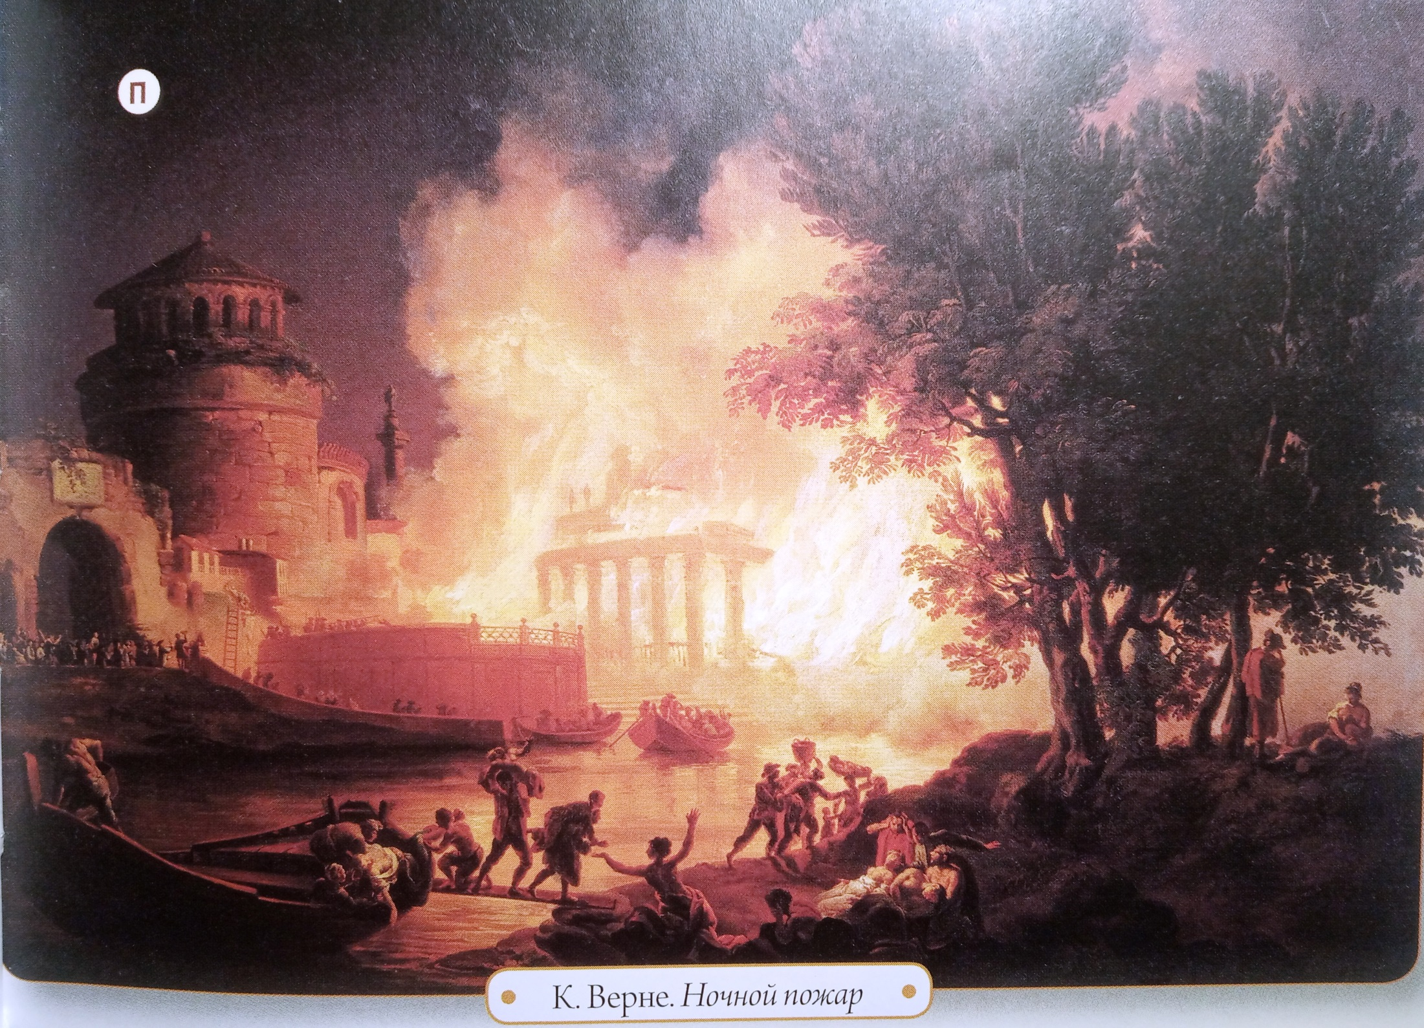

Slide 11
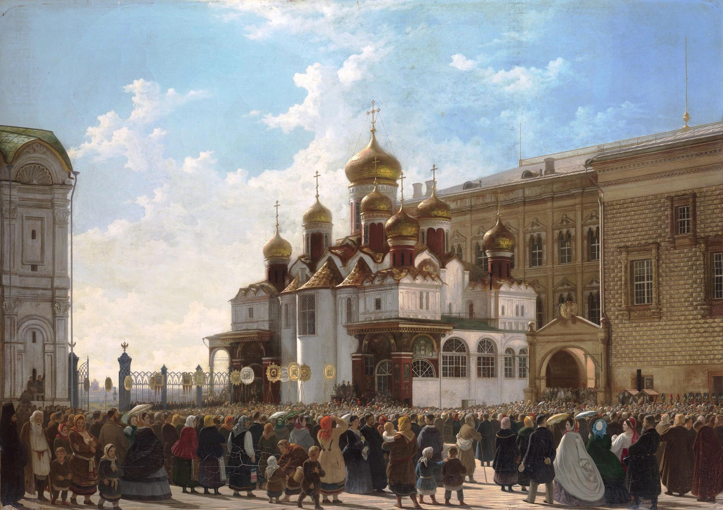
К. Бодри «Крёстный ход у Благовещенского собора в Московском кремле»
Р

Slide 12
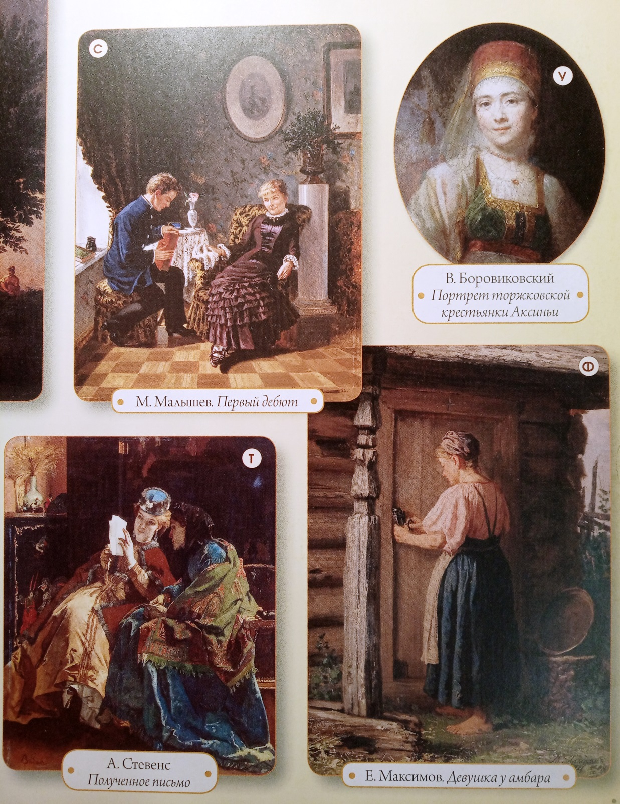

Slide 13
2).Подберите к следующим иллюстрациям обороты – синонимы. Слова, сходные по значению, называются синонимами (трудный-тяжёлый, смеяться-хохотать)
14. Разнести в пух и перья
15. Хоть кол на голове теши
16. Тихой сапой
17. Как снег на голову
18. От горшка два вершка
19. Гонять голубей
20.Ни кола ни двора
21. Витать в облаках
22. Нежданно-негаданно
23. Хоть святых выноси
24. Пудрить мозги
25. Семеро по лавкам
26. Строить воздушные замки
1. Врёт как сивый мерин
2. Бить баклуши
3. Не лезет ни в какие ворота
4. Мал мала меньше
5. Заливать
6. Мужичок с ноготок
7. Втирать очки
8. Не мытьем, так катаньем
9. Разделать под орех
10. Гонять лодыря
11. Гол как сокол
12. Как об стенку горох
13. Вешать лапшу на уши

Slide 14
27. Не оставить камня на камне
28. Плевать в потолок
29. Серединка на половинку
30. Они стоят друг друга
31. Заговаривать зубы
32. Нестись сломя голову
33. Ни два ни полтора
34. Ушки на макушке
35. Как с гуся вода
36. Еле сводить концы с концами
37. Отводить глаза
38. На воде вилами писано
39. Одним миром мазаны
40. Молоть языком
41. Ни то ни сё
42. Лететь во весь дух
43. Ни рыба ни мясо
44. Хоть бы хны
45. Два сапога пара
46. И след простыл
47. Держать в ежовых рукавицах
48. Ни Богу свечка, ни черту кочерга
49. Выйти сухим из воды
50. Ищи ветра в поле
51. Нестись на всех парусах
52. Перебиваться с хлеба на квас
53. Быть на чеку
54. Держать в узде
55. Точить лясы
56. Бабушка на двое сказала
57. Одного поля ягода
58. Поминай как звали
59. Все трын-трава
60. Ищи-свищи
61. То ли будет, толи нет, то ли дождик, то ли снег

Slide 15
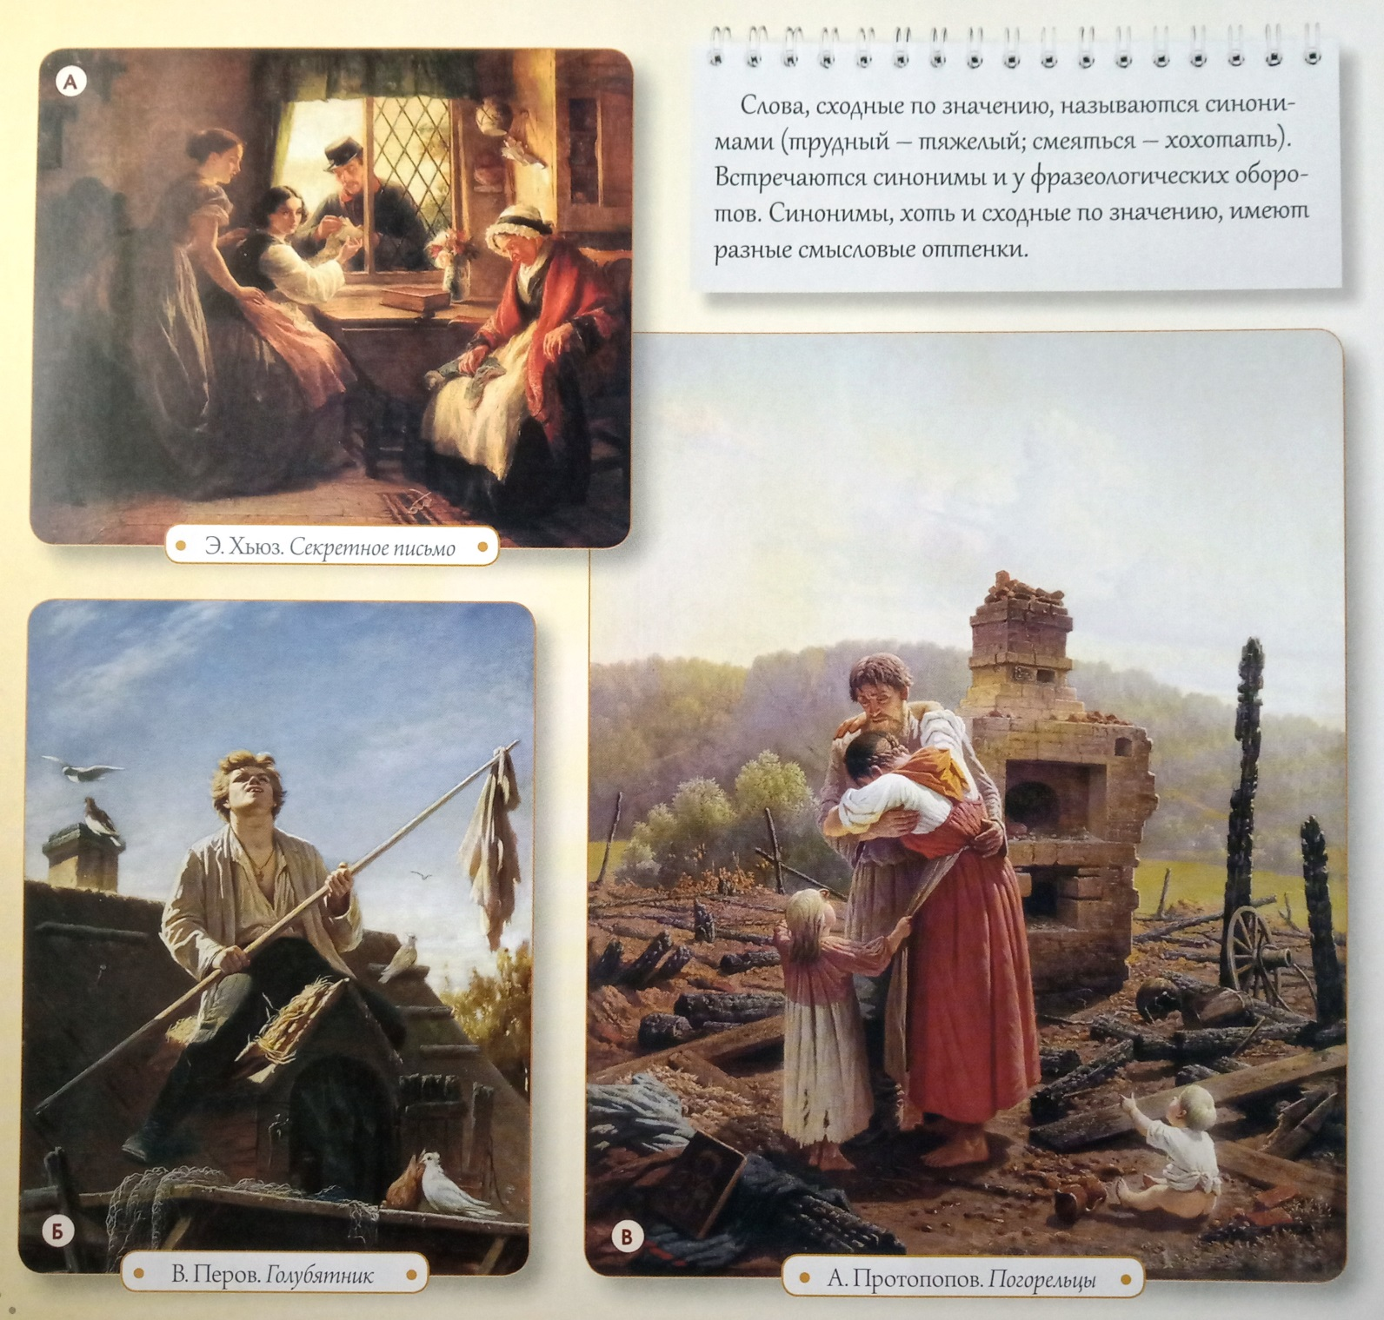
Например: А – 8, 16
PS: на одну картину может быть несколько ответов

Slide 16
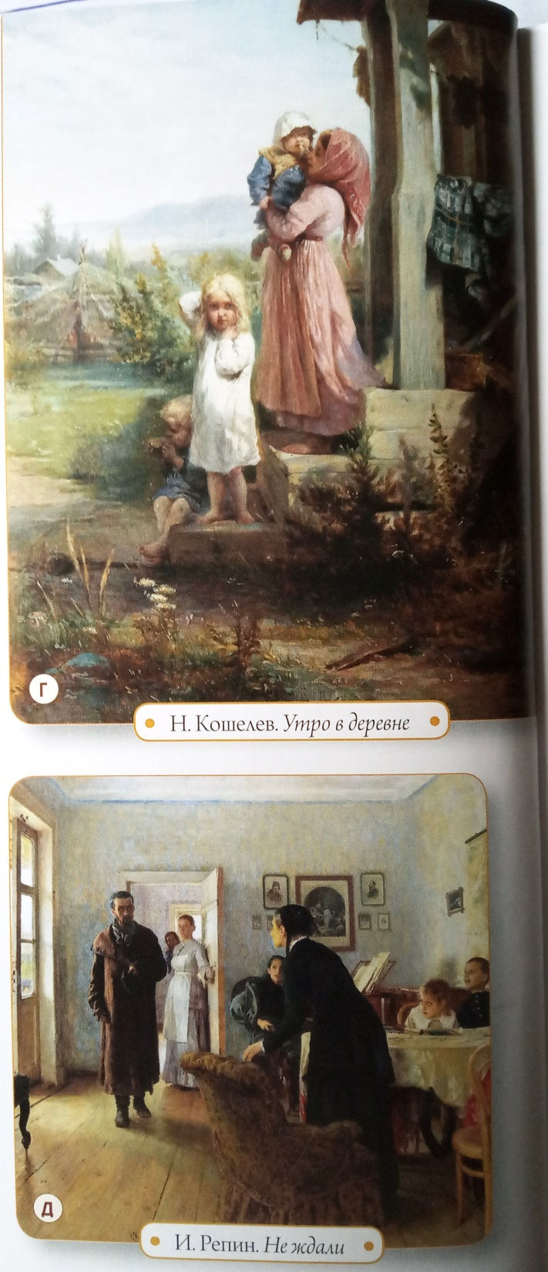
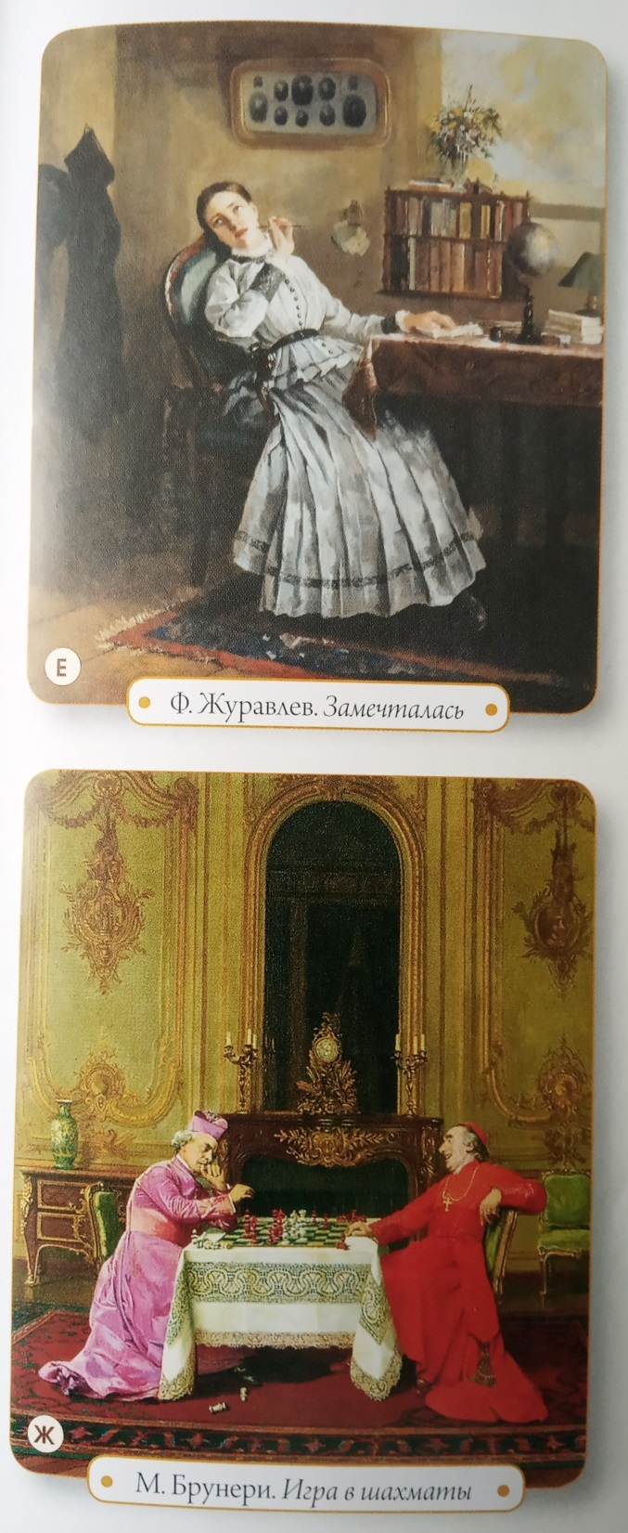

Slide 17
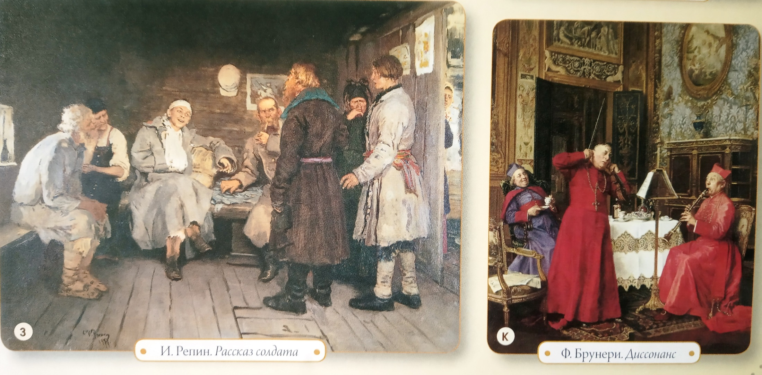

Slide 18
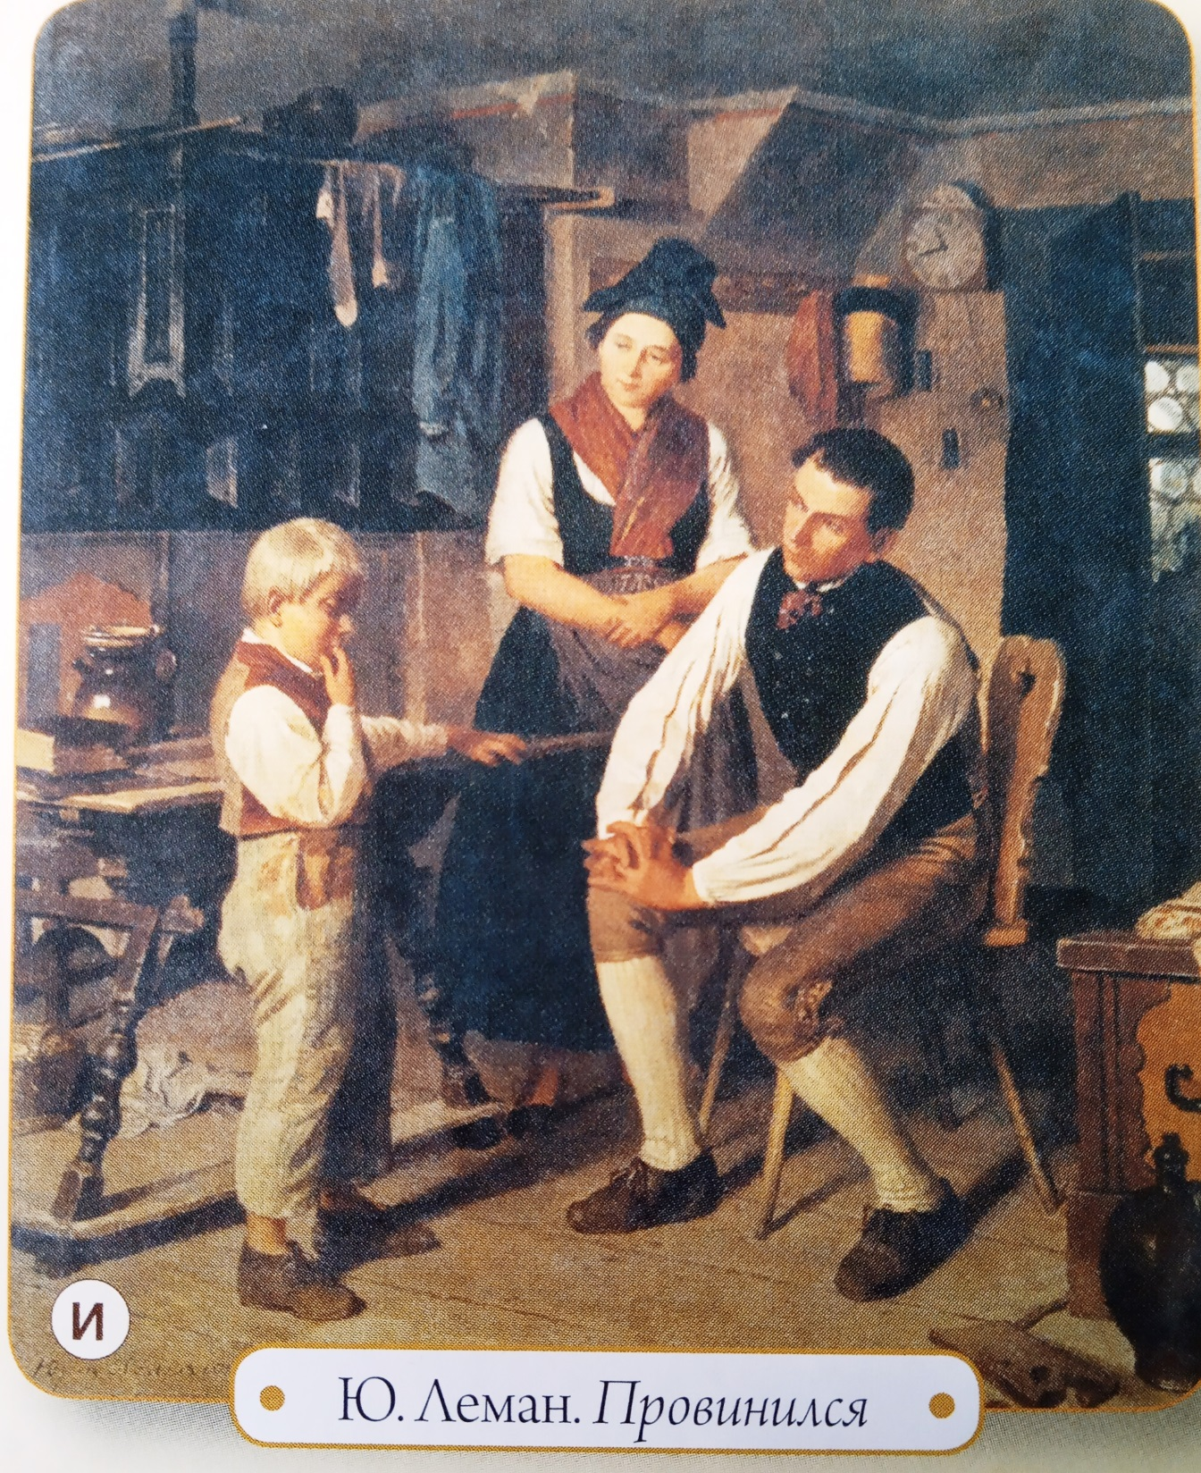

Slide 19
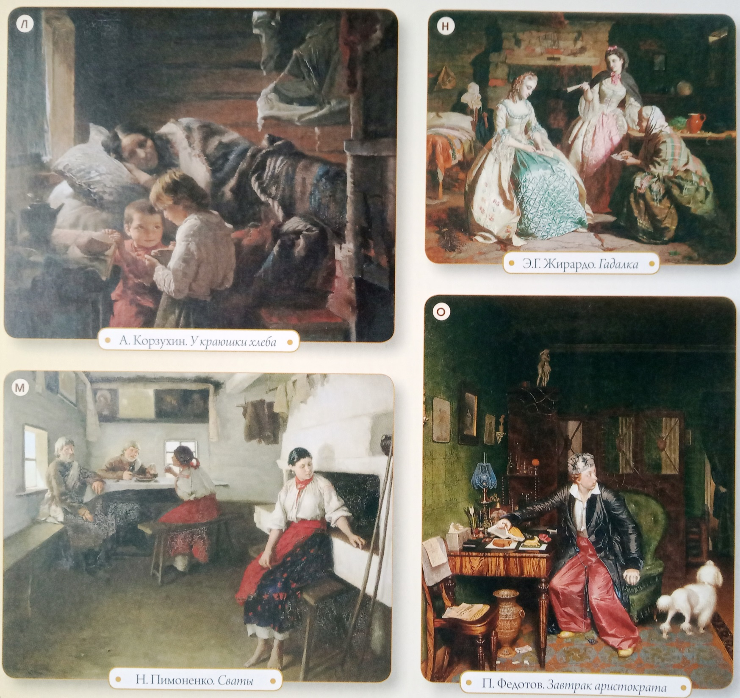

Slide 20
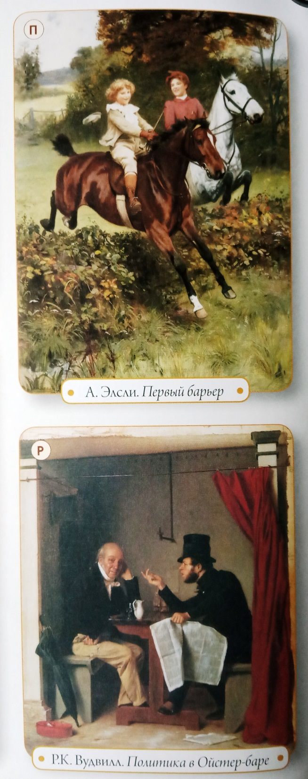
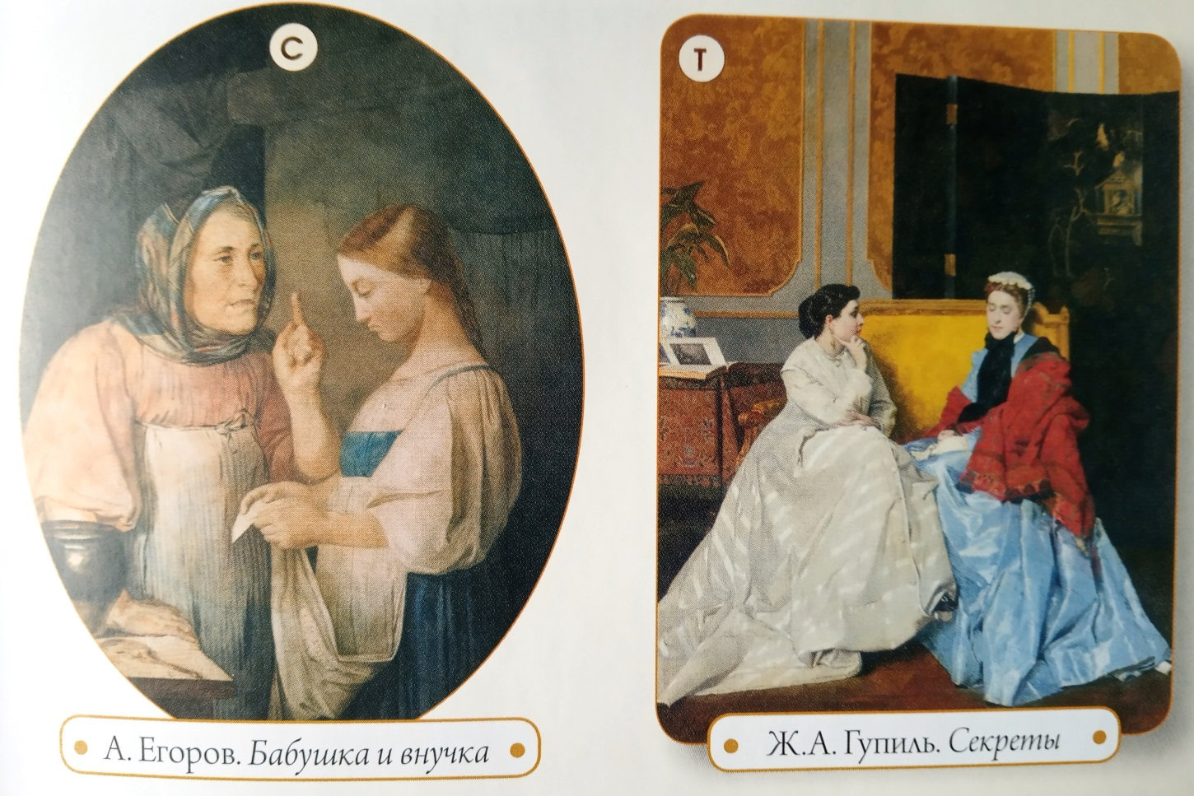

Slide 21
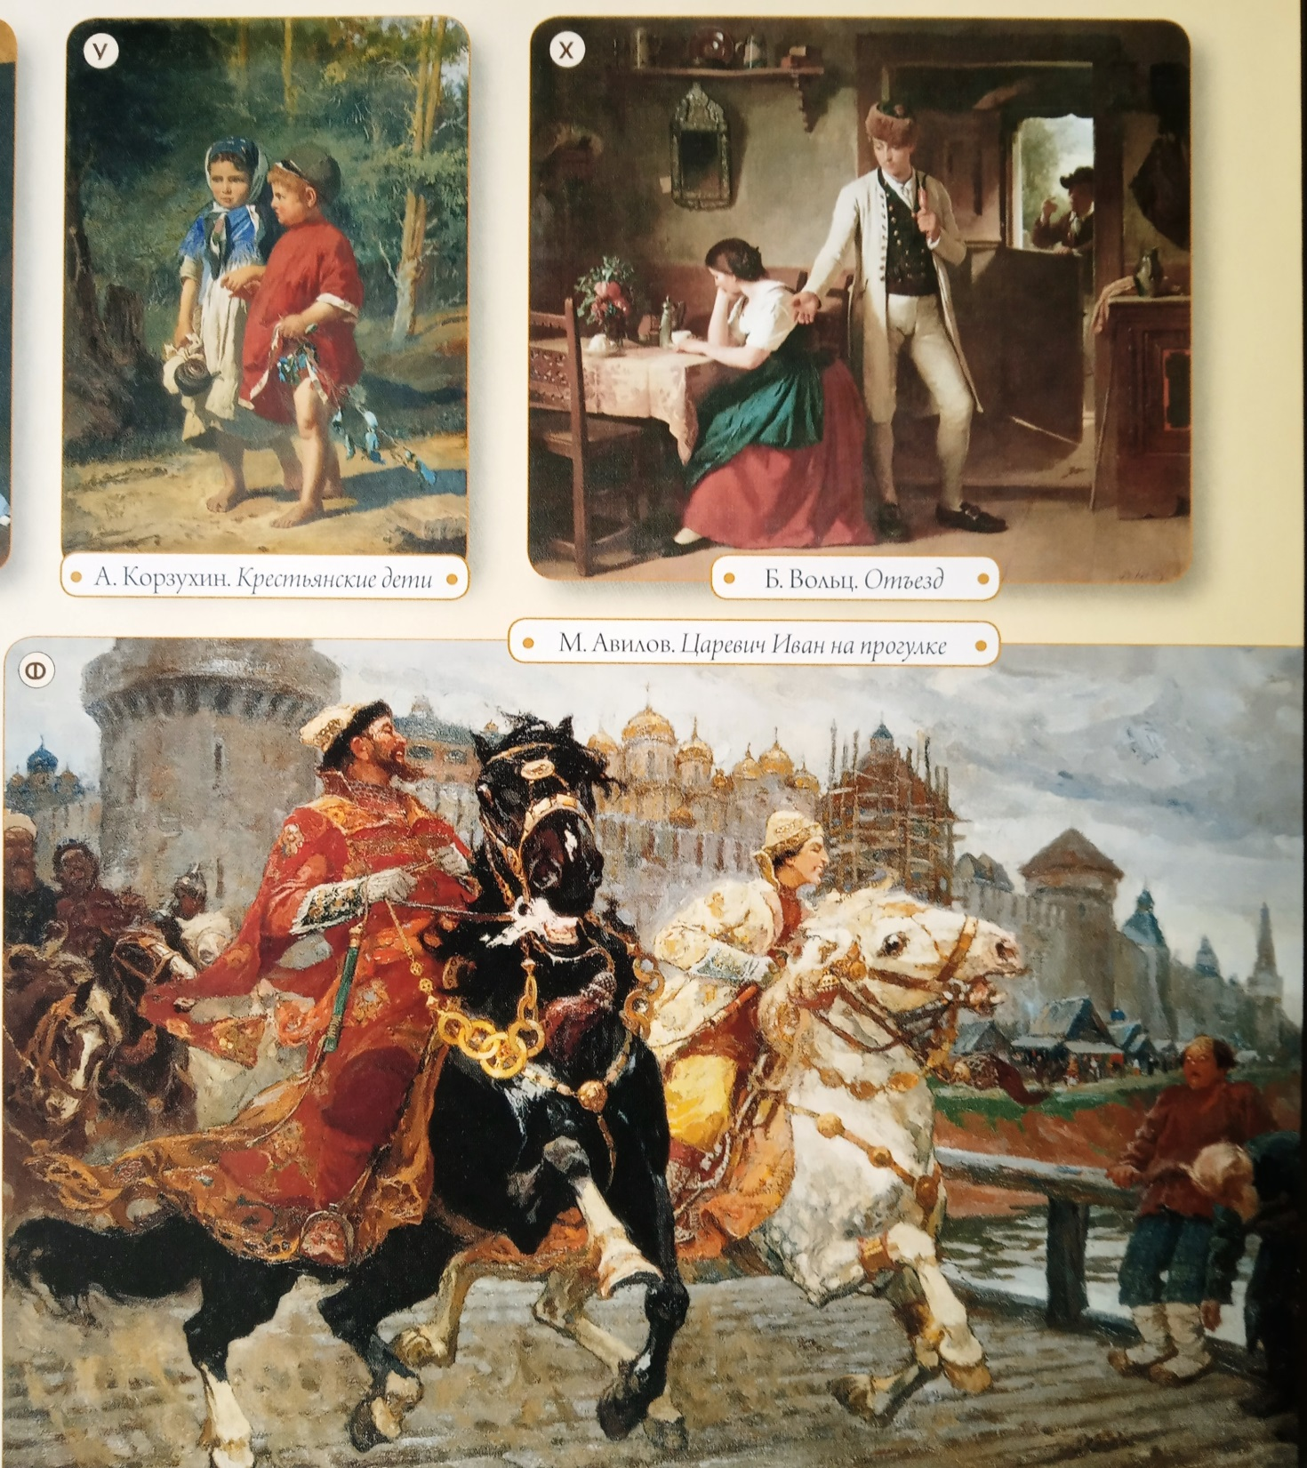

Slide 22
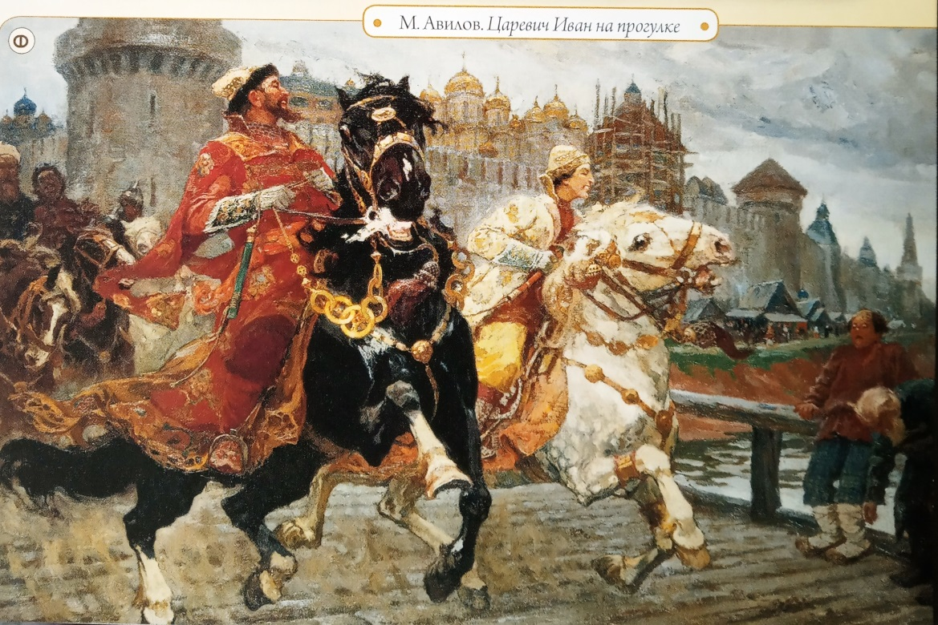
Думаю все справились с заданиями! Спасибо!
Иван Грозный с детства был одинок и озлоблен. А в юности эти свойства его характера превратились в жестокость. Когда он выезжал на прогулку, можно было ожидать неприятностей: он мог верхом на коне – озорства ради! – врезаться в толпу людей…

